Slide 1
鱼定位视觉方案（3D）
推动机器视觉无所不在的存在
视觉小百科

Slide 2
目录
项目描述
项目验证
1
2
2
目录
目录
目录
3
配置清单
3
4
逻辑流程
4
评估结果&注意事项
5
6
售后服务

Slide 3
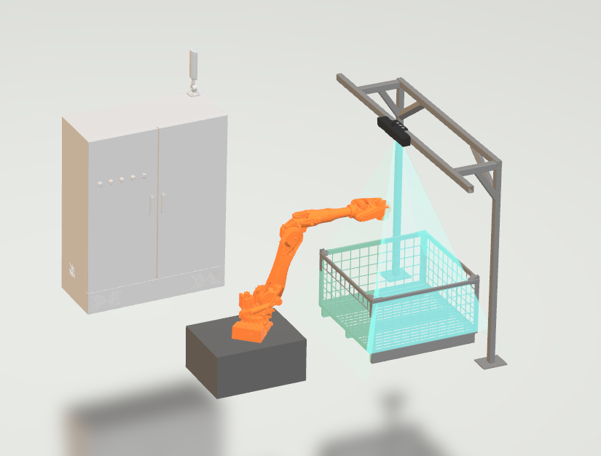
一、项目描述
●产品名称：鱼
●产品材质：动物
●产品颜色：青灰色
●产品表面状态：否
●产品尺寸(mm × mm × mm)：200*50*30
●定位精度要求(视觉)：2
●检测时产品运动速度(m/s)：0
●搜索范围(mm × mm × mm)：600.0 * 400.0 * 100.0
●工作节拍(pcs/min)：20
●相机安装方式：眼在手外
●工作距离(mm)：1150
方案布局图

Slide 4

二、项目验证
参数名称 | 参数值
3D结构光相机型号 | DPS1000B
3D结构光相机类型 | 3D结构光相机
中场视野 | 890×555
相机精度 | 0.1mm@1m
采集时间 | 1
Z(工作距离) = 1150mm, X视野大小 = 555mm, Y视野大小 = 890mm, Z向视野大小 = 700mm
视野图

Slide 5

二、项目验证
检测流程

Slide 6

三、配置清单
系
统
构
成

Slide 7
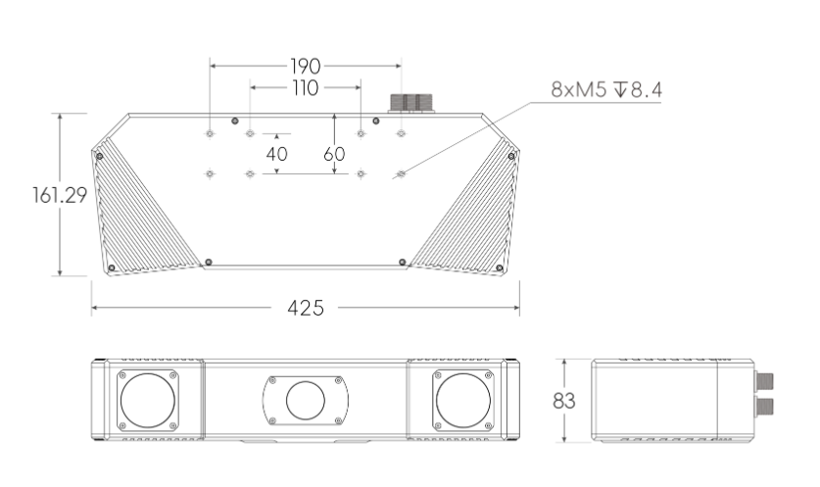
三、配置清单
相机尺寸图

Slide 8
三、配置清单
序号 | 名称 | 型号 | 单位 | 数量 | 厂家
1 | 3D结构光相机 | DPS1000B | 台 | 1 | 大华/dahua
2 | 工控机 | - | 台 | 1 | -
3 | 显示器 | - | 台 | 1 | -
4 | 软件 | Mech-Vision-VIZ | 套 | 1 | 梅卡曼德/MechMind

Slide 9
四、逻辑流程
逻辑流程
├── 图像采集
│ └── 从相机获取图像
│ ├── 选择已标定的ETH相机参数组
│ ├── 启用矫正至深度图坐标系
│ └── 设置ROI范围为600×400×100mm
├── 预处理
│ ├── 点云预处理
│ │ ├── 点过滤（移除噪声点）
│ │ ├── 点云降采样（体素大小0.5mm）
│ │ └── 计算法向量（半径5mm）
│ └── 提取3D ROI内点云
│ └── 设置ROI边界与产品尺寸匹配
├── 3D工件识别
│ ├── 深度学习模型包推理
│ │ ├── 加载预训练的鱼类检测模型
│ │ └── 设置置信度阈值≥95%
│ ├── 计算平面点云的位姿和尺寸
│ │ ├── 位姿计算精度设置为±2mm
│ │ └── 尺寸容差范围±5mm
│ └── 位姿排序V2
│ └── 按Z轴高度优先级排序
├── 结果处理
│ ├── 限制输出的个数（最大输出10个位姿）
│ ├── 位姿变换（将相机坐标系转换为机器人坐标系）

Slide 10
四、逻辑流程
│ └── 生成抓取点
│ └── 设置抓取点偏移量（Z轴+10mm）
├── 通信处理
│ └── 输出
│ ├── 端口类型：预定义（机器人路径）
│ ├── 启用自动校正视觉系统漂移
│ └── 发送抓取点位姿至机器人控制器
└── 统计处理
└── 数据保存
└── 保存检测结果到指定路径（包含位姿、尺寸、置信度）

Slide 11
五、评估结果&注意事项
05 评估结果 & 注意事项
现场环境
相机安装
物料一致性
风险点：鱼体表面油脂可能附着在相机镜头或结构光发射器上，影响点云成像质量
解决方案：定期清洁光学组件并加装防油雾防护罩
风险点：1150mm工作距离下相机支架易受车间振动干扰导致定位偏差
解决方案：采用工业级减震支架并预留3D相机自校准接口
风险点：不同品种/新鲜度的鱼体表面反光特性差异可能导致模型误检
解决方案：通过3D结构光深度学习模型预训练多品类样本库

Slide 12

六、售后服务
该设备上线后使用初期，我们会派专人进行全程跟踪；
处理解决可能发生的设备异常；
对现场人员进行培训指导；
设备调试完成后：售后服务一年；
若客户提出设备升级需求，我们会及时为您提供升级新方案。

Slide 13


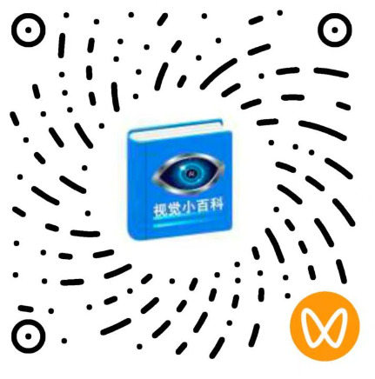
感谢关注
视频号
抖音
更多信息请访问：www.ytzrtx.com

